Slide 1
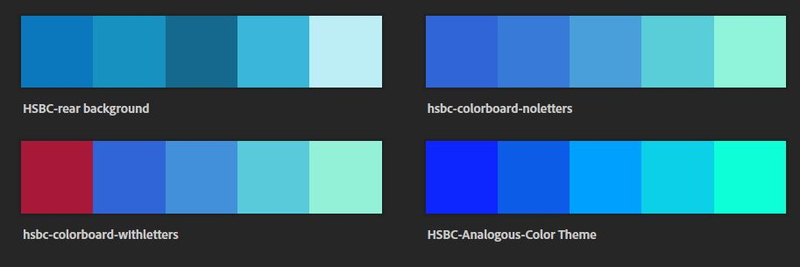
0B78BD 1791C0 15698E 3AB6DA BDEEF5
3065D8 377AD7 499FD9 59CED9 90F4DA
A81839 3065D8 428FDA 58CAD9 93F1D7
0D25FF 0C5CE8 00A0FF 0CD0E8 0DFFD7

